Slide 1


  Desafíos logísticos, un factor clave en la competitividad y generación de valor agregado
Daniel Alvarez
4 de septiembre de 2014

Slide 2
Conceptos
Situación actual
Visión hacia el futuro
Los retos a enfrentar
Opciones estratégicas
Reflexiones finales

Slide 3
El transporte y la logística de cargas
Escala de los flujos
 | URBANA | INTER- URBANA | INTER-NACIONAL
PASAJE-ROS | Transporte Urbano de Pasajeros | Transporte Interurbano de Pasajeros | Transporte Internacional de Pasajeros
CARGAS | Transporte Urbano de Cargas | Transporte Interurbano de Cargas | Transporte Internacional de Cargas
Tipo de demanda
Del transporte a la logística: la logística moderna considera la gestión del transporte y del inventario
El cambio: minimizar el costo logístico

Slide 4
Los componentes de la logística y la infraestructura
INFRAESTRUCTURA Y SERVICIOS DE TRANSPORTE
Carreteras, ferrocarriles, puertos, pasos de frontera, etc.
FACILITACION COMERCIAL
Gestión de fronteras: aduanas, ventanilla única, documentación paperless, etc.
DESEMPEÑO EMPRESARIO
Organización del supply chain, operadores logísticos, intermediarios
Logísticas específicas, según la cadena de abastecimiento a la que sirven

Slide 5
La logística de cargas como una actividad crucial para el desarrollo
Competitividad de exportaciones, facilitación de las importaciones (bienes de consumo e intermedios)
Factor clave para el funcionamiento competitivo e inclusivo de la economía
Costos de distribución interna y calidad de vida
Cohesión territorial, integración de áreas aisladas
Vínculos con otros segmentos de la movilidad: infraestructura de uso común (red vial, FFCC, aeropuertos)
Impactos y consumos muy relevantes en el consumo de energía y la emisión de GEI

Slide 6
Conceptos
Situación actual
Visión hacia el futuro
Los retos a enfrentar
Opciones estratégicas
Reflexiones finales

Slide 7
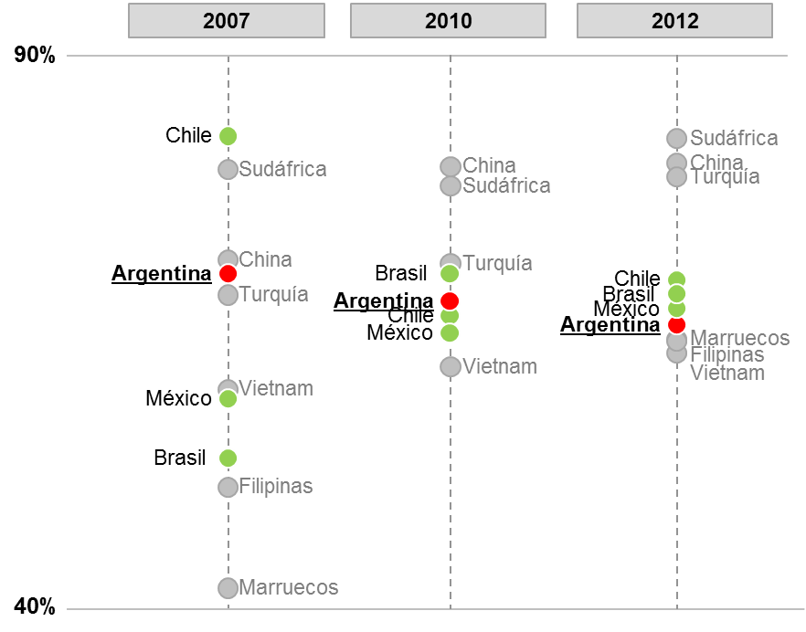
Desempeño comparado con una trayectoria poco favorable
Valor LPI como % del Mejor Mundial (2007-2012)
El desempeño logístico comparado muestra un deterioro progresivo
Fuente: Forteza (2013) basado en el Logistics Perception Indicator – Banco Mundial

Slide 8
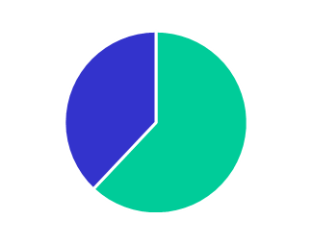
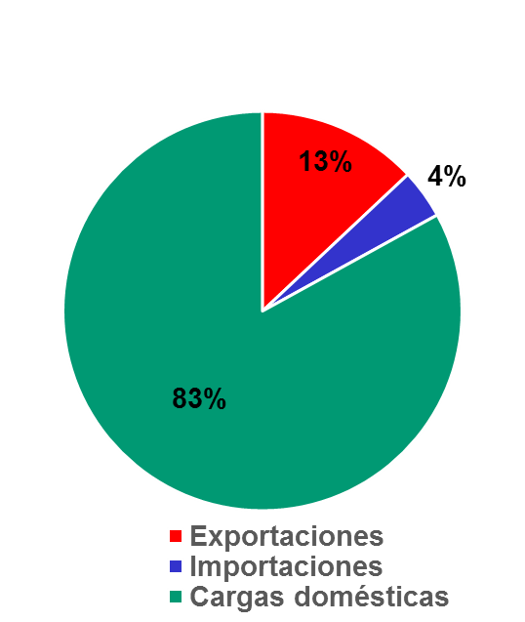
La composición del tráfico de cargas que circula en el país: fuerte predominancia de cargas domésticas
Complejo Agro-industrial: 62%
Resto: 38%
Transporte de cargas total por OD, en ton-km (%)
COMERCIO EXTERIOR, % POR MODO
 | Volumen | Valor
Marítimo | 88% | 76%
Carretero | 9% | 16%
Otros | 3% | 8%
Fuente: IDEA-CIPPEC en base a INDEC, estimaciones privadas y UTN-CT3 (2013). Asistencia de Jorge Sánchez en las estimaciones del tamaño y composición del mercado de cargas totales.

Slide 9
El desempeño logístico en los últimos años: una síntesis de los principales componentes
Inversión en carreteras, pero sin solucionar problemas severos. Estado regular de la red.
Concentración de la matriz de cargas en el autotransporte
Expansión en capacidad portuaria, problemas crecientes en los accesos terrestres, mejoras en accesos náuticos
Conflictos frecuentes
INFRAESTRUCTURA Y SERVICIOS DE TRANSPORTE
GESTION DE LAS CADENAS DE ABASTECIMIENTO Y SU LOGISTICA
Modernización en empresas grandes y medias; reconocimiento creciente del rol del supply chain y su logística. Rezago en las Pymes
Desarrollo creciente de operadores y plataformas logísticas
GESTION DE FRONTERAS (FACILITACION COMERCIAL)
El comercio administrado no busca facilitar el comercio
Escasas mejoras en pasos de frontera

Slide 10
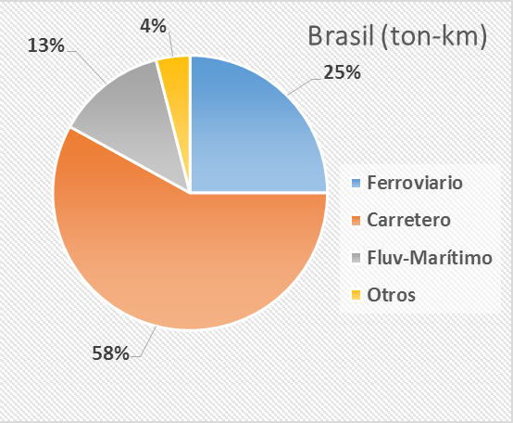
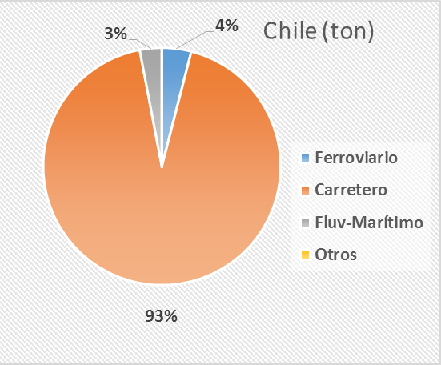
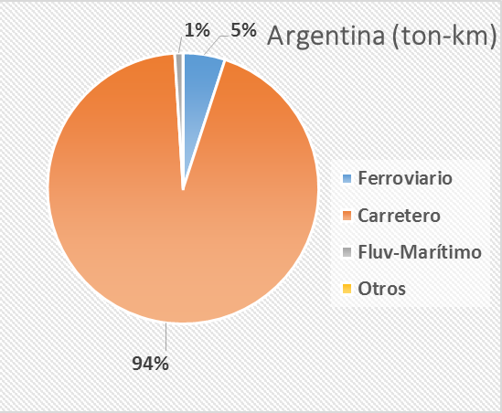
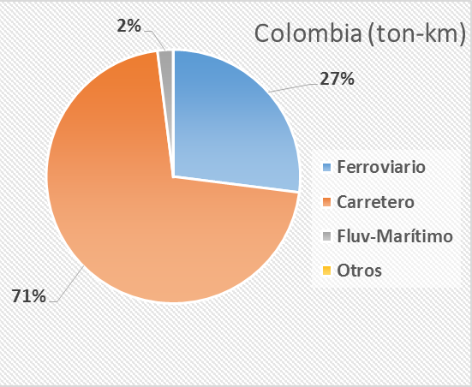
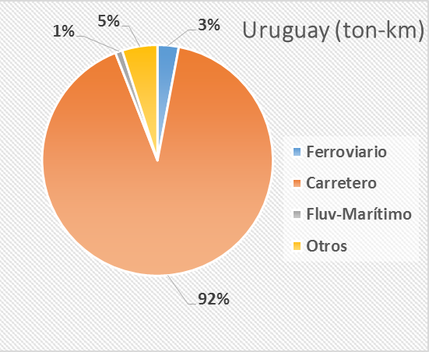
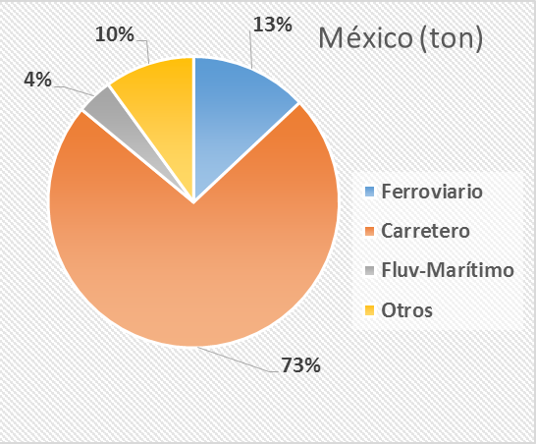
La partición modal: qué muestran otros países de América Latina …
Fuente: BID – Observatorio Regional de Transporte de Cargas y Logística

Slide 11
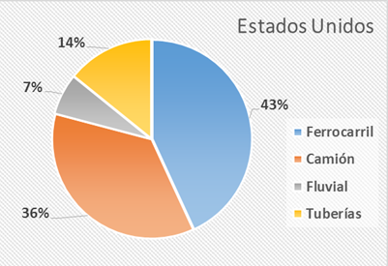
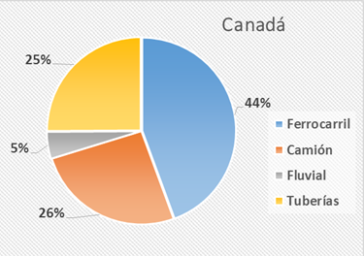
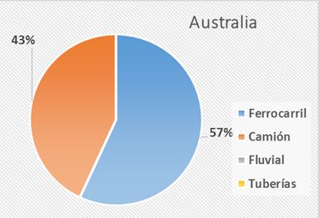
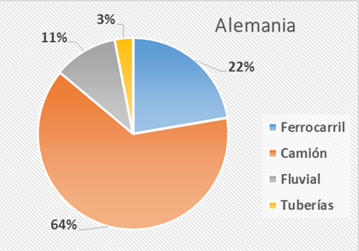
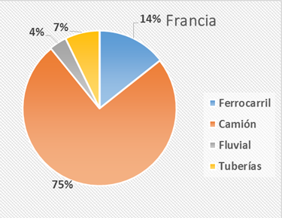
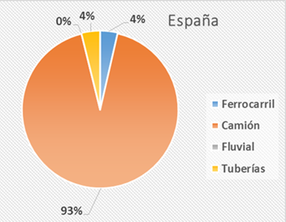
…y otros países del mundo
Fuente: IT, 2014

Slide 12
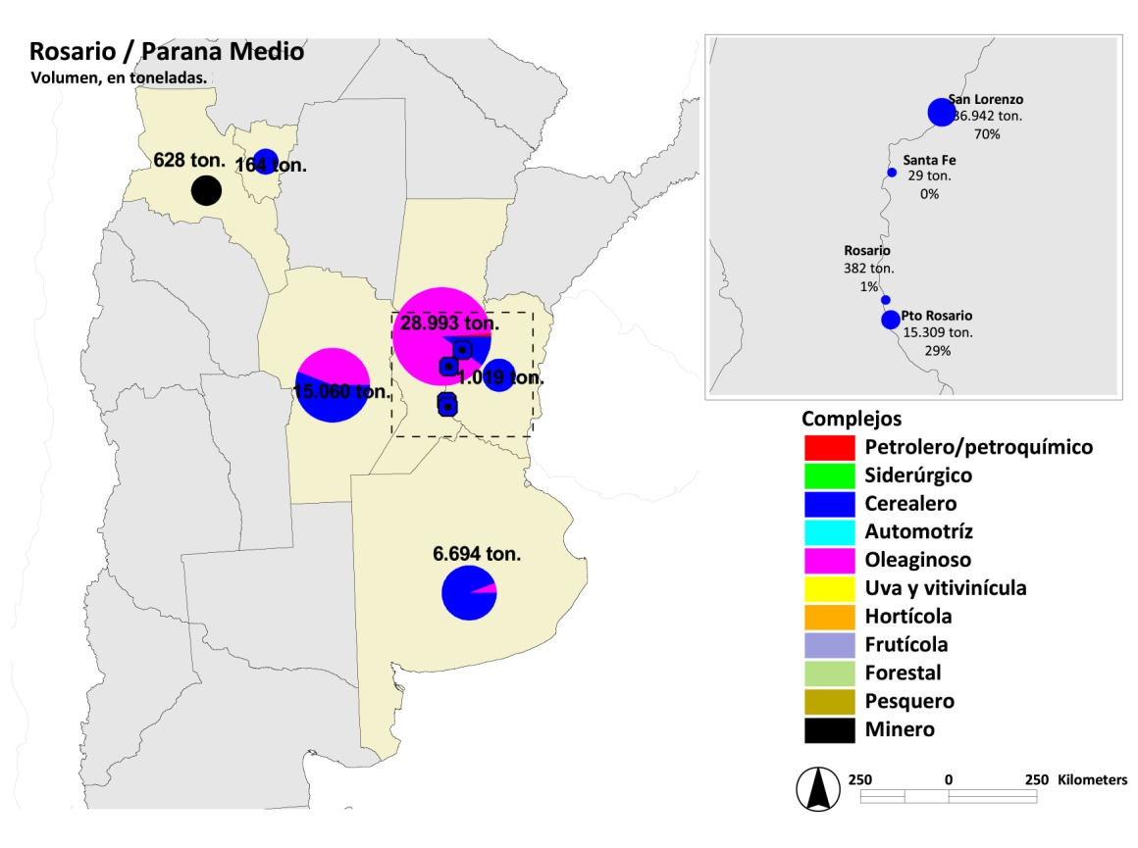
Logística de exportación: concentración en orígenes y tipos de producto

Slide 13
Origen de la carga de exportación
(Millones de toneladas y porcentaje)
  Concentración espacial
    Tres provincias (Santa Fe, Córdoba y Buenos Aires) originan más del 80% del volumen exportado
  Concentración productiva
    Los complejos cerealero y oleaginoso explican más del 80% de las toneladas exportadas

Slide 14
Conceptos
Situación actual
Visión hacia el futuro
Los retos a enfrentar
Opciones estratégicas
Reflexiones finales

Slide 15
La logística de calidad es necesaria para el funcionamiento adecuado de la economía en su totalidad
PARA EL
FUNCIONAMIENTO DEL MERCADO INTERNO
Menores costos de distribución reducen el costo de vida, favorecen el desarrollo de emprendedores y la conexión de regiones o poblaciones más remotas
PARA UN TRÁNSITO EFICAZ DE LAS IMPORTACIONES
Para las importaciones de bienes esenciales y de consumo
Para las importaciones de bienes intermedios y módulos que son transformados en productos con mayor valor agregado destinados a la exportación
PARA UNA COMPETITIVIDAD MAYOR DE LAS EXPORTACIONES
Permitir precios FOB mas competitivos y que una mayor proporción de ellos remunere a los productores
Lograr que productores mas aislados geográficamente puedan pasar a ser exportadores

Slide 16
Las fuentes para una mirada prospectiva
Estimaciones públicas y privadas existentes
  Plan Estratégico Agroalimentario (PEA2) 2010-2020
  Plan Estratégico Industrial (PEI) 2020
  Plan Minero
  Estimaciones sectoriales
Estimaciones de la BCR sobre la oferta exportadora agrícola
  Cuatro cultivos principales
    Soja, trigo, maíz y girasol
  Proyecciones de precios internacionales
  Cambios en la política comercial
Tres escenarios de proyección:
Optimista
Medio
Pesimista

Slide 17
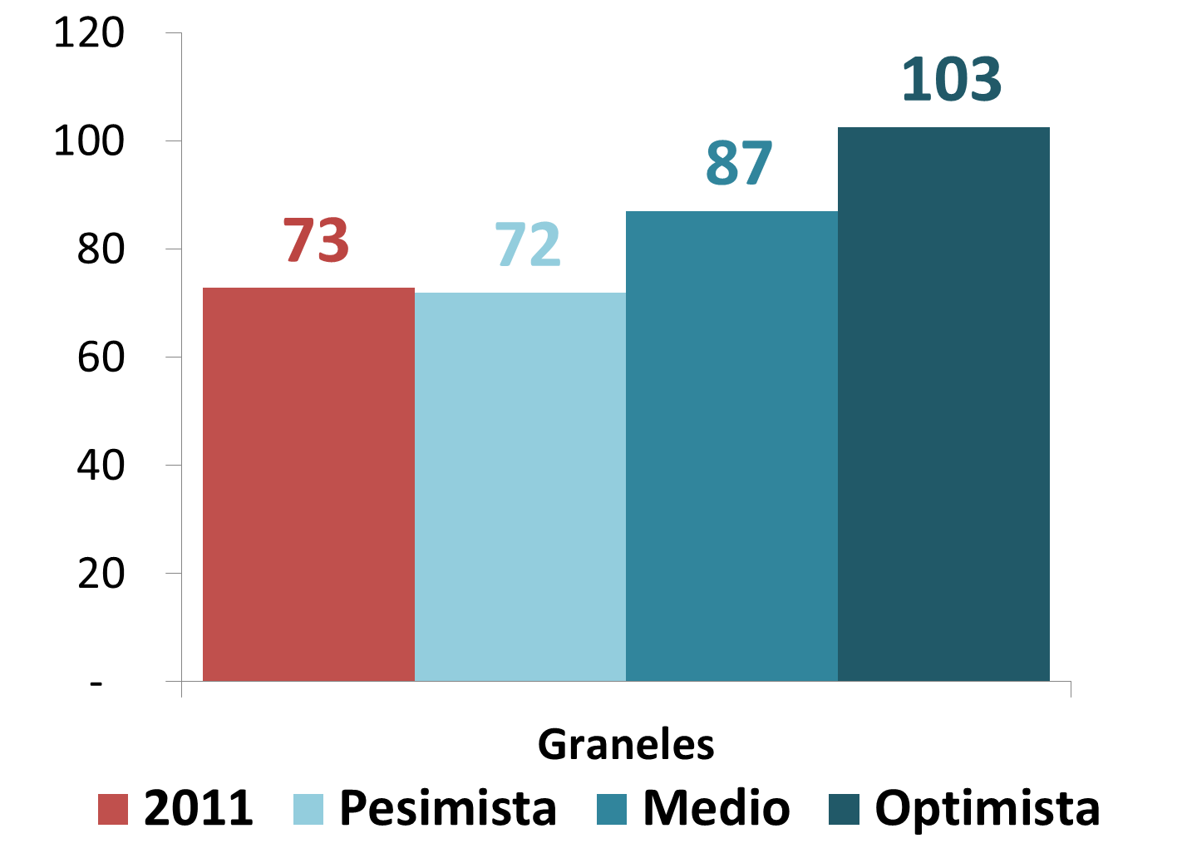
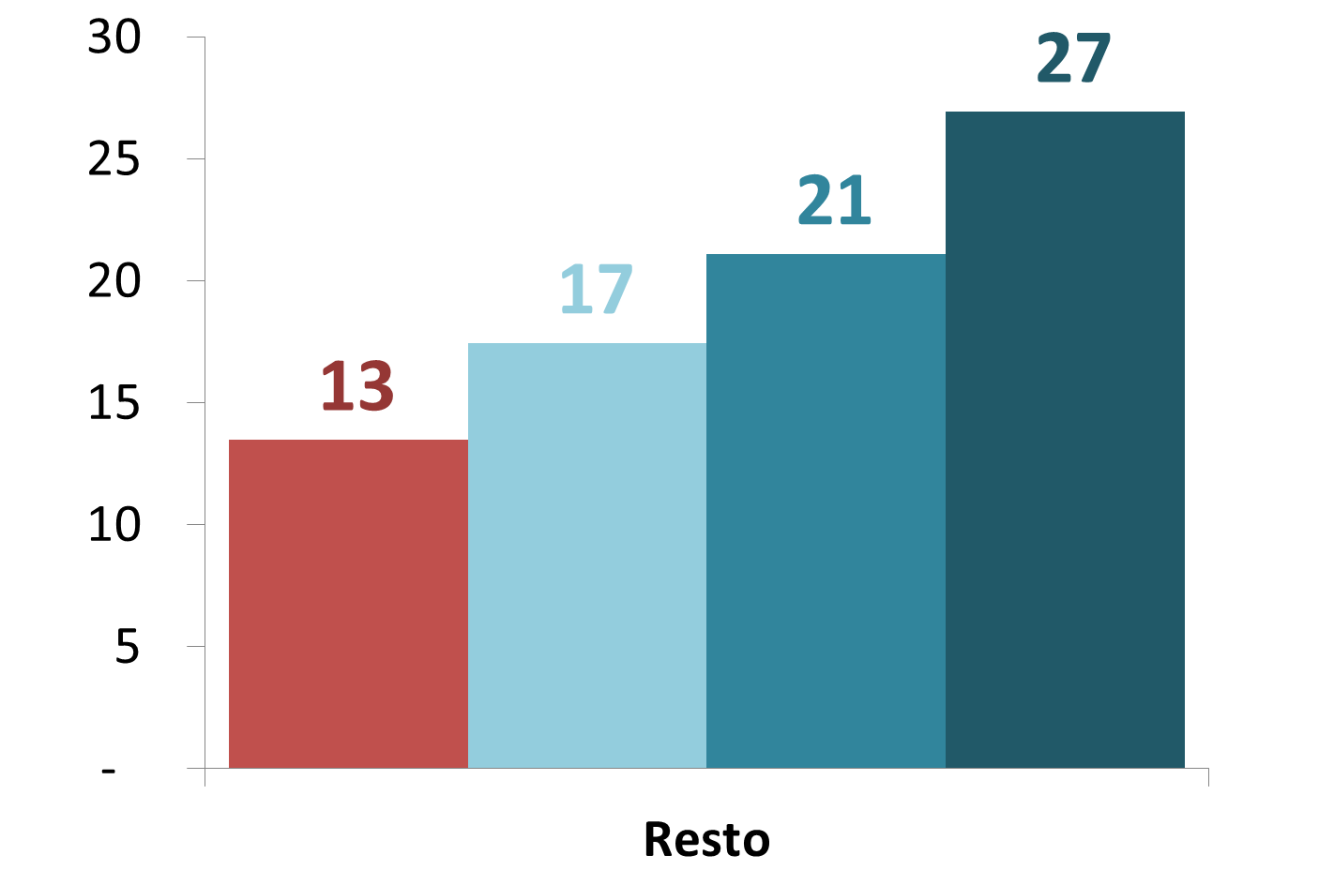
Los volúmenes a exportar pueden crecer sustancialmente en el corto plazo
Exportaciones proyectadas a 2023
(en millones de toneladas)
Notas: La producción proyectada del resto de los complejos surge del Plan Estratégico Agroalimentario y Agroindustrial 2010-2020 (PEA2), el Plan Estratégico Industrial (PEI) 2020 y el Plan Minero, el Plan Estratégico Territorial (PET)

Slide 18
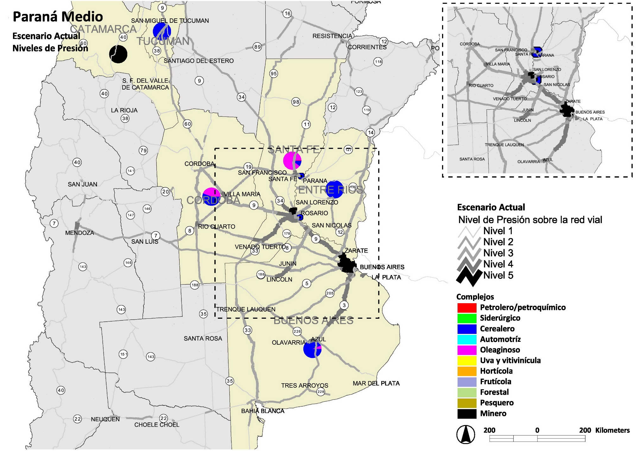
Fuerte concentración en nodos y en corredores terrestres
Millones de toneladas, escenario actual 2013

Slide 19
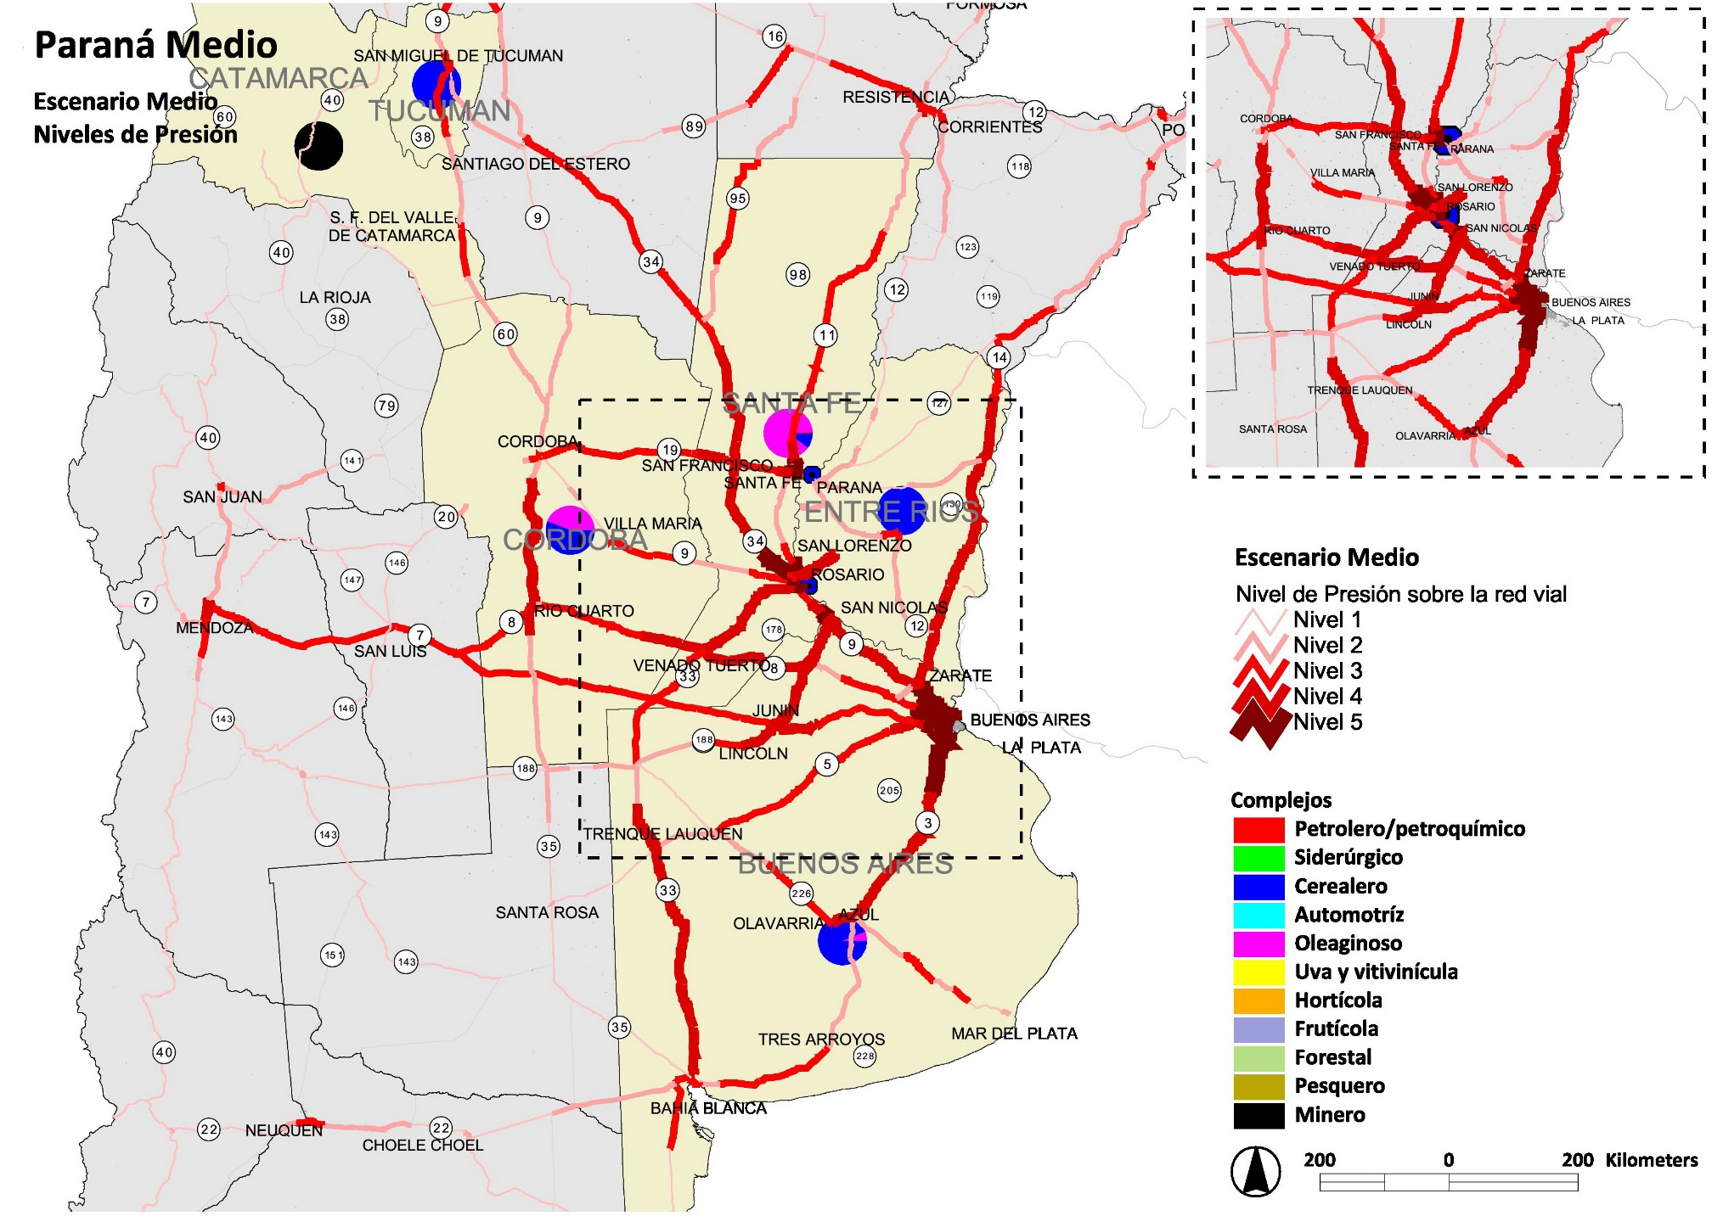
Fuerte concentración en nodos y en corredores terrestres
Millones de toneladas, proyección media 2023

Slide 20
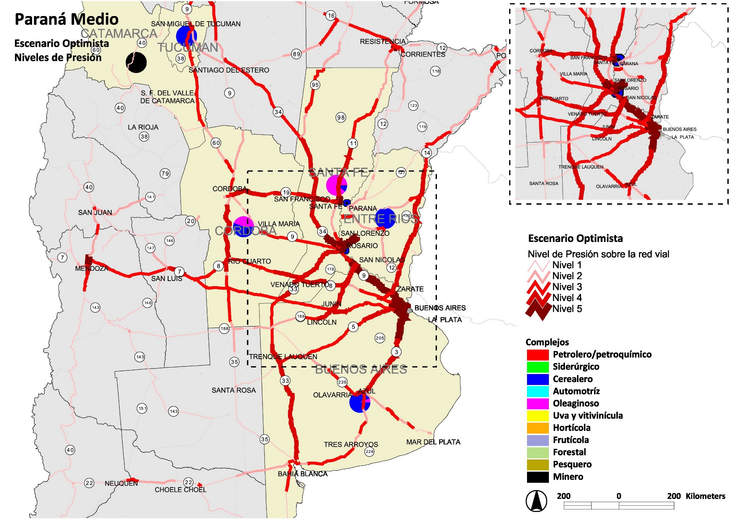
Fuerte concentración en nodos y en corredores terrestres
Millones de toneladas, proyección optimista 2023

Slide 21
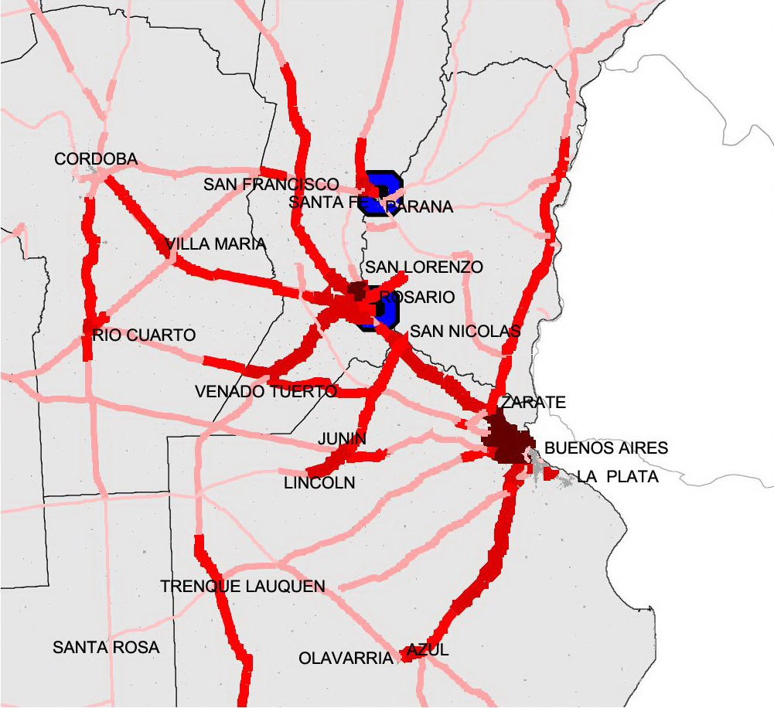
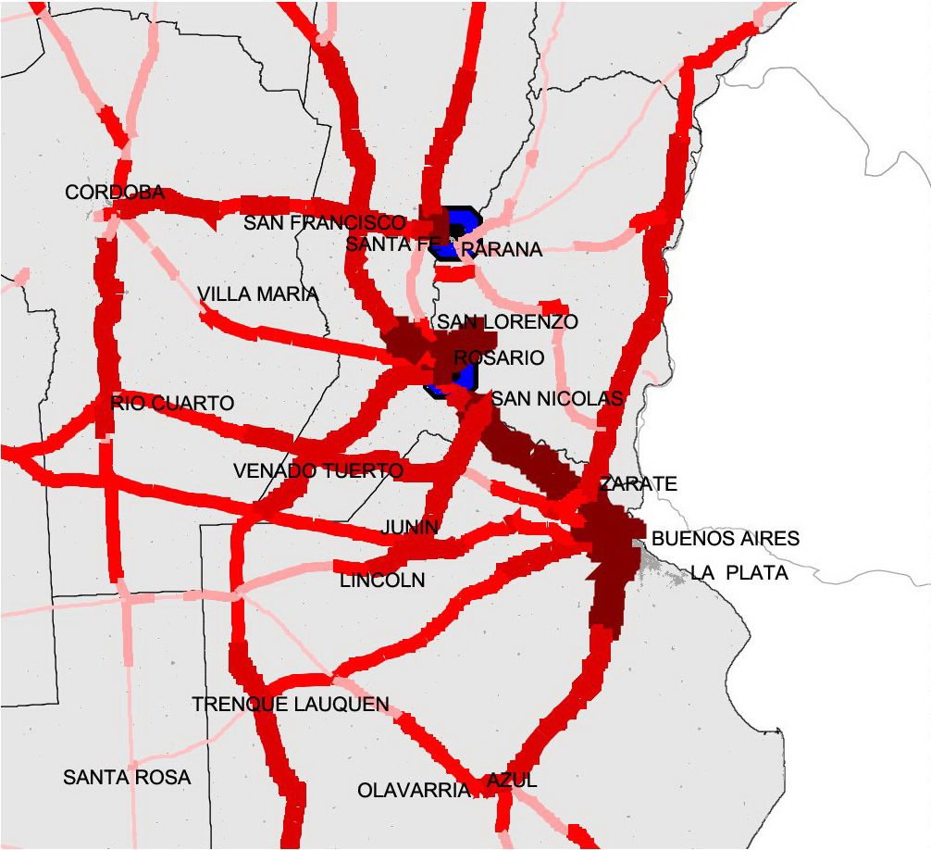
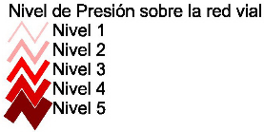
Fuerte concentración en nodos y en corredores terrestres
Consecuencias
Agudización de la concentración de la carga exportada (millones de ton) en los puertos de Rosario-Paraná Medio. Marcado predominio del complejo oleaginoso-cerealero.
Situación actual
Escenario optimista 2023
Fuente: Elaboración propia en base a datos de la DNV (2013)

Slide 22
Conceptos
Situación actual
Visión hacia el futuro
Los retos a enfrentar
Opciones estratégicas
Reflexiones finales

Slide 23
La diversificación productiva requerirá una logística de calidad
Bajo costo y tiempos de entrega, previsibilidad, visibilidad permanente, normas de seguridad y ambientales, flexibilidad, TICS-datos
La inserción en cadenas de valor globales demanda una logística de alta precisión
Cadenas de frío
Integración modal, multimodalismo
Parques logísticos, clave para las Pymes
Operadores especializados

Slide 24
Algunas tendencias relevantes
Demandas crecientes y concentradas
Buques y puertos
Buques de mayor porte por impacto de mayor demanda y ampliación del Canal de Panamá
Transporte eco-eficiente
Volúmenes crecientes de productos masivos con logísticas dedicadas
Infraestructuras para atenderlos, rutas con transbordos, concentración de operadores
Crecimiento del consumo interno
Clientes más exigentes
Y de productos de mayor valor agregado, con logísticas de calidad
Acuerdos internacionales para sistemas de transporte bajos en carbono
Presión de los consumidores por huellas de carbono reducidas
Riesgos de “proteccionismo verde”

Slide 25
Una síntesis de los retos
TENDENCIAS
Fuerte aumento de las exportaciones de graneles
Una matriz productiva más diversificada y con mayor valor agregado
Más comercio regional, nueva geografía económica
Cambio climático, seguridad,
eco-eficiencia
DESAFÍOS
Viabilizar la logística de grandes volúmenes
Cadenas logísticas especializadas y de calidad
Corredores de integración, pasos de frontera, NOA
Hacia un sistema de transporte sustentable

Slide 26
Conceptos
Situación actual
Visión hacia el futuro
Los retos a enfrentar
Opciones estratégicas
Reflexiones finales

Slide 27
Cuál es el objetivo de una política logística nacional? Las opciones de posicionamiento
NIVEL 3:
Competir regional/ globalmente como
a) Polo Logístico prestador de servicios
b) Desarrollar empresas de alcance regional/ global
NIVEL 2 AMPLIADO:
Construir plataformas logísticas y de manufactura y servicios para jugar un rol en cadenas globales de valor
NIVEL 2:
Construir capacidades logísticas para atraer flujos de terceros países
NIVEL 1:
Construir una logística eficaz a nivel nacional
a)Con el perfil actual de producción
b)Migrando hacia producciones con mayor valor agregado
Fuente: Jorge Forteza – CAF, 2013

Slide 28
Algunas opciones de política
I – STATUS QUO
Continuar con lo que venimos haciendo
II- UNA APUESTA A LA PRODUCTIVIDAD
Incrementar la inversión y procurar mejorar los múltiples factores que determinan el desempeño logístico
III - CAMBIO EN LA MATRIZ MODAL
A lo anterior, sumarle un objetivo que apunta a la reducción de costos sociales y la mayor eco-eficiencia del sistema de transporte
Mantener las tendencias en la inversión y gestión de los últimos años

Slide 29
Requerimientos e impactos esperados
 | Infraestructura | Regulaciones, servicios, instituciones |  | Impacto esperado
I- STATUS QUO | 1% del PIB (el triple que los 90, equivalente a los 80; se recomienda 2%) >80% en carreteras | - |  | Reducción gradual de la competitividad
II – UNA APUESTA A LA PRODUCTIVIDAD | 1.5.% del PIB Optimizar uso de fuentes y productividad en el uso de los recursos Distribuido por modos y atacando cuellos de botella | Plan estratégico Consejo logístico Intermodalidad Modernizar regulaciones Construir capacidades |  | Ganar competitividad: reducción de los costos logísticos y mejoras en la calidad de servicio
III - CAMBIO EN LA MATRIZ MODAL | Mayor inversión: 2% PIB Inversión ferroviaria para cargas. Shock o selectiva? En un plan plurianual Desarrollo cabotaje fluvial y marítimo | Requiere planificación y consenso entre los actores, definir modelo regulatorio y de financiamiento, promover desarrollo industrial asociado, recursos humanos |  | Mayor reducción de los costos logísticos de graneles (NOA), postergar inversión vial, reducir externalidades negativas

Slide 30
Conceptos
Situación actual
Visión hacia el futuro
Los retos a enfrentar
Opciones estratégicas
Reflexiones finales

Slide 31
Demandas a atender: incremento en los graneles secos, en los flujos de la minería y los hidrocarburos, y en las cargas de mayor valor agregado
Exportaciones del sector agroalimentario
    Agro-graneles
    Alimentos con mayor valor agregado
La minería y el desarrollo de los hidrocarburos
    Minería: cargas de proyecto, potasio, litio, minerales de alto valor
    Hidrocarburos: cargas de proyecto, insumos (arenas, lubricantes)
Las cargas generales: insumos, productos de consumo final
    Cargas generales de importación y exportación
    Mayor volumen de distribución interna, logística urbana
Argentina como país de tránsito en el comercio regional

Slide 32
Algunos factores necesarios para enfrentar los retos
Inversión en infraestructura
Mejor uso de los recursos en todo el ciclo de los proyectos
Gestión de activos, mantenimiento
Capacidad institucional
En todas las funciones del Estado: análisis y políticas, planificación, desarrollo de proyectos, estructuración de APP, contratación, supervisión de obras, fiscalización, regulación, análisis ex post
Capital humano
Capacitación en todas las áreas de competencia y niveles
Adecuación a cambios tecnológicos
Gestión de la demanda
Optimización en el uso de las fuentes de financiamiento
Desarrollo de capacidad empresarial

Slide 33
Mensajes finales
Enfrentamos el reto de atender una demanda creciente de graneles y prepararnos para una logística de mayor valor agregado
Se requiere una planificación alineada con el modelo productivo, que abarque los diversos factores que afectan el desempeño logístico (hard y soft)
Precisamos incrementar el esfuerzo inversor en infraestructura, optimizando el uso de las fuentes de financiamiento
Será necesario desarrollar instituciones capaces de gestionar una agenda transversal, con múltiples actores públicos (nacionales y sub-nacionales) y privados

Slide 34
Muchas gracias !!!

